Slide 1
Fundamentos da Programação Orientada a Objetos
Prof. Fabio Santos, D.Sc
Abstração, Objetos, Classes,
e UML

Slide 2
Por que devemos estudar POO?
Porque é um paradigma de programação muito utilizado no mercado profissional.
As empresas vão exigir que você saiba:
POO, análise e projeto OO, experiência em Java ou C++, banco de dados orientado a objetos, programação distribuída, etc.

Slide 3
Por que devemos estudar POO?
POO é a base de muitas linguagens de programação e plataformas tecnológicas.
Android, TV Digital, iOS, etc.
Permite desenvolver aplicações complexas e bastante sofisticadas.

Slide 4
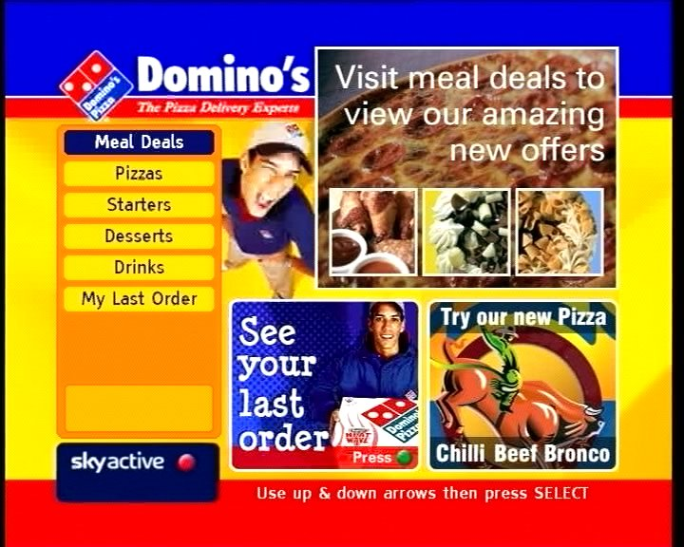
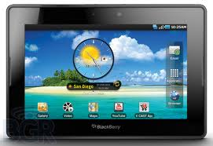
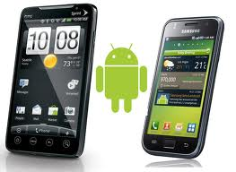

Exemplo de Aplicações

Slide 5
Por que devemos estudar POO?
O mercado profissional exige a utilização de linguagens de programação que permitam desenvolver programas de forma mais:
Flexível;
Padronizada;
Com maior grau de reuso;
Fácil de manter e entender;
Alta produtividade!

Slide 6
Paradigma
O que é um paradigma?
É um modelo ou padrão que orienta a forma como programadores de software analisam problemas e definem soluções para estes problemas.
Problema
Solução
Notes:
Um paradigma é uma forma de abordar um problema.

Slide 7
Paradigma (cont.)
Exemplos de paradigmas de programação
Orientada a Objetos
Estrutural

Slide 8
Paradigma Estrutural
A ideia principal é decompor o problema em problemas menores através do desenvolvimento de procedimentos e funções que processam dados, e que são organizados em módulos.

Slide 9
Paradigma Orientada a Objetos
Pressupõe que o mundo é composto por objetos.
Construção de um software envolve a abstração de um conjunto de objetos pertencentes ao domínio da aplicação.
Alguns benefícios da POO
Reutilização de código e aumento da produtividade
Facilidade em manutenção e extensão
Facilidade para análise e projeto

Slide 10
Abstração – uma habilidade importante para POO

Slide 11
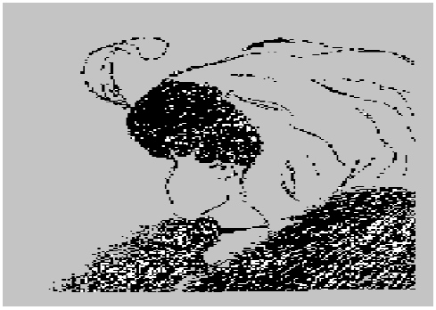
Abstração
Habilidade humana que permite visualizar imagens, identificar objetos em uma tela ou texto, identificar requisitos, comportamentos etc.

Slide 12
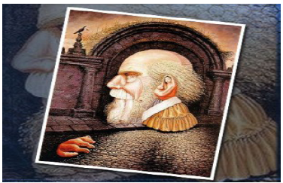
Abstração
Quantos objetos você consegue identificar na figura abaixo?

Slide 13
Abstração
Em termos de desenvolvimento de sistemas, consiste em identificar quais objetos são relevantes para a resolução de um problema.

Slide 14
O que são objetos?
São todas as coisas, físicas ou abstratas do mundo real que possuem características e comportamentos.
Objeto = Características + Comportamentos
Características
descrevem, identificam ou particularizam o objeto
Comportamento
uma ação que um objeto sabe realizar (uma habilidade do objeto)

Slide 15

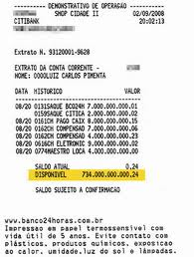
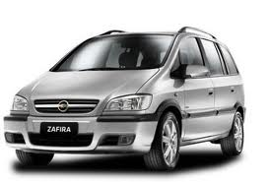

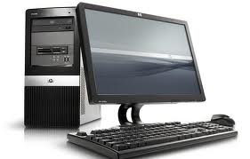
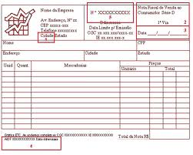
O que são objetos?

Slide 16
O que são objetos ?
Os objetos (computacionais) são compostos por:
IDENTIDADE: endereço de memória
ATRIBUTOS (ou campos): definem as características do objeto
MÉTODOS: são as operações que manipulam as características ou estado do objeto. Estão relacionados ao comportamento do objetos.

Slide 17
Estado de um Objeto
É o conjunto de valores de seus atributos em um dado momento.
Parte dos métodos de um objeto, em geral, pode alterar o estado do objeto.
Conforme os métodos do objeto vão sendo invocadas, o objeto pode assumir diversos estados durante sua vida.

Slide 18
Exemplos de Objetos
Abstrair atributos e métodos dos objetos:
Conta Bancaria;
Carro;

Slide 19
Exemplo de Objeto
Uma conta bancária pode ter os seguintes atributos e métodos:
Atributos
número da conta;
número da agência;
Saldo;
Métodos
emitir saldo();
efetuar deposito();
efetuar saque();
emitir extrator()

Slide 20
Exemplo de Objeto
Um carro pode ter os seguintes atributos e métodos:
Atributos
marcha;
velocidade;
modelo;
cor;
Métodos
mudar marcha();
acelerar();
frear();

Slide 21
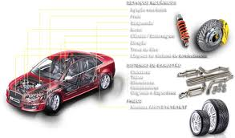
Exemplo de Objetos
Objetos também podem ser compostos por outros objetos.
Isto permite que Objetos Complexos sejam definidos a partir de objetos mais simples.
O objeto carro pode ser composto pelo objetos:
Volante;
Motor;
Roda;
CD player;

Slide 22
Rede de Objetos
Um software orientado a objetos consiste em uma rede de objetos que interagem entre si (trocam mensagem).
Software
Objeto 1
Objeto 2
Objeto 3
Objeto 4

Slide 23
Representando Objetos em Sistemas Computacionais
Como transportar os objetos abstraídos no mundo real para o ambiente computacional?
Temos que implementar classes em programas que dão vida a estes objetos em um sistema computacional.

Slide 24
Classe
Refere-se à implementação de um objeto no ambiente computacional.
É um molde (planta do objeto) que especifica como o objeto deve ser construído no ambiente computacional.
Classe especifica o que todo objeto criado a partir desta classe deve ter.

Slide 25

Classe
A classe também classifica ou categoriza objetos que possuem características e comportamentos comuns.
Classe Funcionário
Objeto Paula
Objeto Pedro

Slide 26
Classes
Como classificar estes objetos?
Ford-Ranger
Fiat-Palio
Tom
Piano
M.Ravel
Garfield
J.S.Bach
Volkswagen-Fox
Violino
Chevrolet-Vectra
Violão
Frajola
Trompete
Oboé
W.A.Mozart
L.V.Beethoven

Slide 27
Classes
Que nomes atribuir para os agrupamentos?
Ford-Ranger
Fiat-Palio
Volkswagen-Fox
Chevrolet-Vectra
J.S.Bach
L.V.Beethoven
W.A.Mozart
M.Ravel
Garfield
Tom
Frajola
Trompete Violão
Piano Violino Oboé

Slide 28
Classes
Quando temos vários objetos de um mesmo tipo, dizemos que eles pertencem a uma categoria ou classe. Exemplo:
Ford-Ranger, Fiat-Palio e Chevrolet-Vectra pertecem à classe dos carros.
Tom, Garfield e Frajola pertencem à classe dos gatos.
Bach, Ravel, e Mozart são compositores, logo, pertecem à classe dos compositores.

Slide 29
Classes
Carro
Compositor
Ford-Ranger
Fiat-Palio
Volkswagen-Fox
Chevrolet-Vectra
J.S.Bach
L.V.Beethoven
W.A.Mozart
M.Ravel
Gato
Garfield
Tom
Frajola
Instrumento Musical
Trompete Violão
Piano Violino Oboé

Slide 30
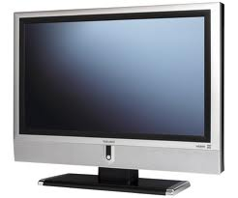
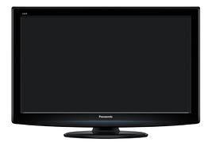

Classe
Exemplo de classe para objeto Televisão.
Classe Televisão
Atributos
volume
canal
on/off
tamanho
Métodos
ligar()
desligar()
aumentar volume()
diminuir volume()
mudar canal()
instanciação
Objetos ou instâncias

Slide 31
Instanciação e Instância
Instanciação é o processo que permite um objeto ser criado a partir de uma classe.
Quando instanciamos ("criamos") um objeto de uma classe, o objeto passa a existir na memória.
E quando o objeto é instanciado podemos começar a usá-lo.
Dizemos que um objeto é uma instância de uma classe. Exemplo: os objetos Tom, Frajola e Garfield são instâncias da classe Gato.

Slide 32
Instanciação e Instância
A instancia um objeto da classe Gato em uma região de memória chamada Heap.
Heap
objeto da classe Gato
Endereço:
F70A1

Slide 33
Instanciação e Instância
Como podemos utilizar um objeto?
Atribuindo valores para seus atributos (atribuir um estado para o objeto).
Invocando suas operações, visando algum objetivo.

Slide 34
Classes x Objetos
Classes
São abstrações de objetos que permitem descrever um tipo de objeto.
Uma CLASSE descreve um categoria de objetos com características (atributos), e comportamentos (métodos) semelhantes .
Objetos
É a instância particular de uma classe.
São gerados em tempo de execução.
É a parte física, pois consume recursos da máquina (aloca memória).

Slide 35
Como representar uma classe?

Slide 36
Representações Classes
Como descrever os atributos e os métodos de uma classe de objetos?
Algumas alternativas são:
Usar a língua portuguesa
Usar uma linguagem de programação OO
Usar uma linguagem de modelagem - UML

Slide 37
Representando Classes em UML

Slide 38
Classes Representação em UML
UML – Linguagem Unificada de Modelagem (Unified Modeling Language).
UML nasceu em torno de 1995 e é fruto dos trabalhos de Booch, Jacobson e Rumbaugh.
Ela fornece representações gráficas que auxiliam a modelagem e a programação OO.

Slide 39
Classes Representação em UML
Seção de nome
da classe
NomeDaClasse
atributo1: tipo
atributo2: tipo
...
Seção de atributos
operação1(): tipo
operação2(): tipo
operação3(): tipo
...
Seção de operações

Slide 40
Classes Representação em UML
Seção de nome
da classe
Gato
nome: String
idade: int
peso: float
Seção de atributos
correr()
comer()
fazerAniversário()
miar()
Seção de operações

Slide 41
Classes Representação em Java
public class NomeDaClasse {
tipo atributo1;
tipo atributo2;
...
tipo método1() {
// lógica...
}
tipo método2() {
// lógica...
}
...
}
NomeDaClasse
atributo1: tipo
atributo2: tipo
...
operação1(): tipo
operação2(): tipo
operação3(): tipo
...

Slide 42
Classes Representação em Java
Um método é a implementação de uma operação.
Gato
nome: String
idade: int
peso: float
void fazerAniversario(){
System.out.println
("Parabéns!!");
idade++;
}
correr()
comer()
fazerAniversário()
miar()

Slide 43
Classes Representação em Java
Arquivo: Gato.java
public class Gato {
String nome;
int idade;
float peso;
void correr() {
System.out.println(nome + " está correndo!");
peso--;
System.out.println("Peso: " + peso);
}
void comer() {
System.out.println(nome + " está comendo!");
peso = peso + 2;
System.out.println("Peso: " + peso);
}
void fazerAniversario() {
System.out.println("Parabens pra você, ...!");
idade++;
System.out.println("Idade: " + idade);
}
} // classe Gato

Slide 44
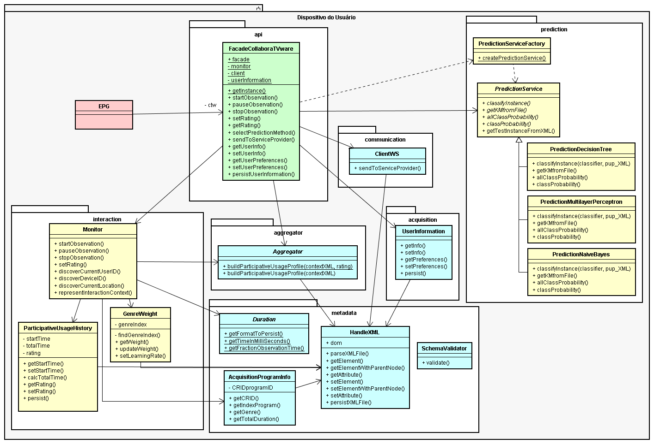
Diagrama de Classes
Um software OO é modelado em UML por meio de um diagrama de classes.

Slide 45
Exercícios
Q1. Considere os seguintes objetos abaixo. Identifique a classe destes objetos, três de seus atributos e métodos, e represente tudo em UML:
Volkswagen Fusca, Toyota Corolla, Honda Civic, Fiat Idea, e Ford Mondeo.
Objetos que marcam horas e minutos fabricados por Casio, Citizen, Rolex, Dumont, Seiko, etc.

Slide 46
Exercícios
Identifique os comportamentos e atributos de um aluno da UEA sob a perspectiva do sistema “Aluno On-Line”. Represente tudo em UML

Slide 47
Exercícios
Em que consiste a programação orientada a objetos (POO)?
Quais os benefícios da orientação a objetos?
Qual é a importância da abstração na POO?
O comportamento de um objeto é definido por um conjunto de?
As características ou estado de um objeto correspondem ao conjunto de?

Slide 48
Exercícios
Faça uma pesquisa sobre os paradigmas da computação e escreva um texto fazendo um comparativo sobre os vários paradigmas pesquisados.
Pesquise pelo o menos 3 exemplos de linguagens de programação orientada a objetos.
Os exercícios serão discutidos em sala.

